Slide 1
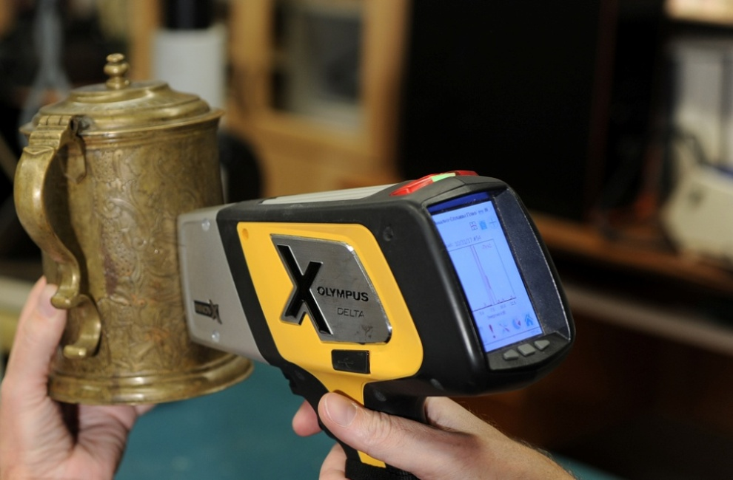
С.В. Римская-Корсакова, С.В. Сирро ГРМ
«У В И Д Е Т Ь Н Е В И Д И М О Е …»

Slide 2
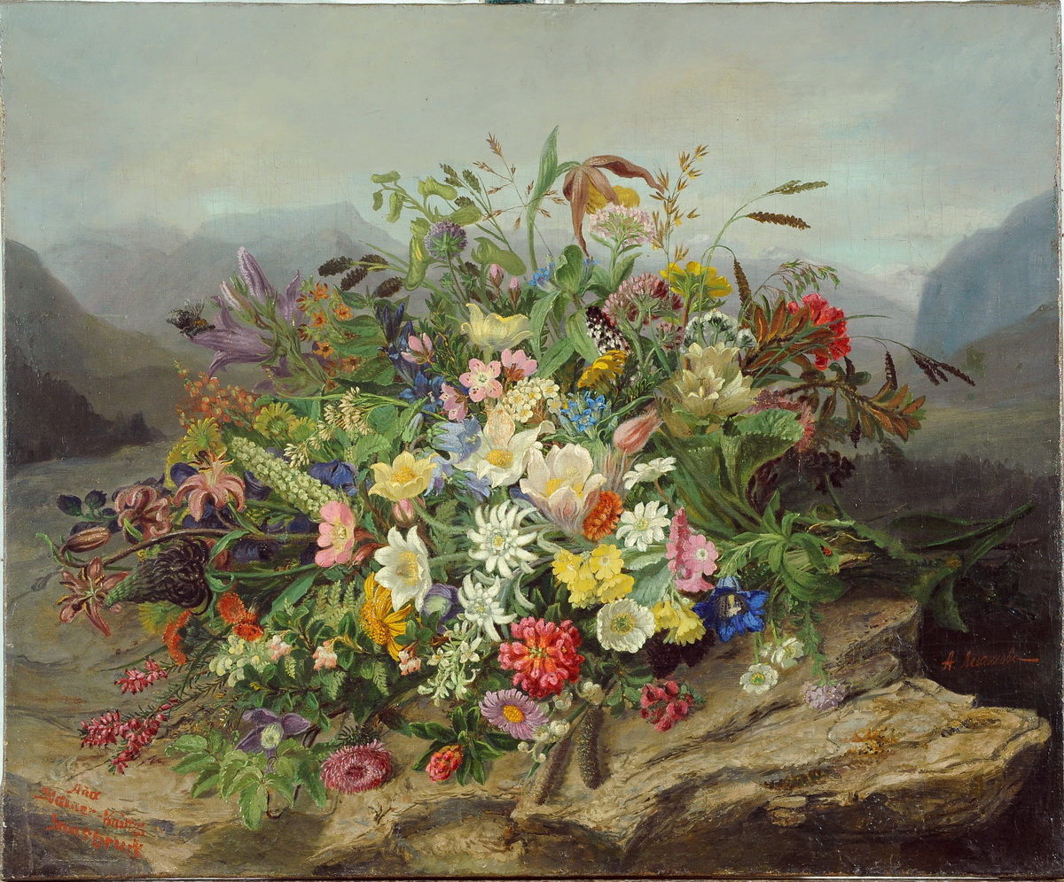
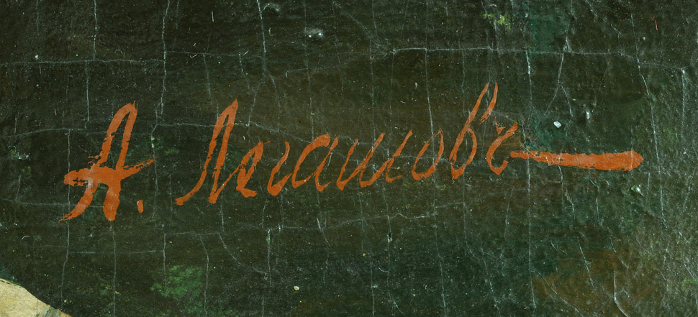
А. Штайнер-Книттель Букет цветов на фоне горного пейзажа. ГРМ
С.В. Римская-Корсакова, С.В. Сирро ГРМ

Slide 3
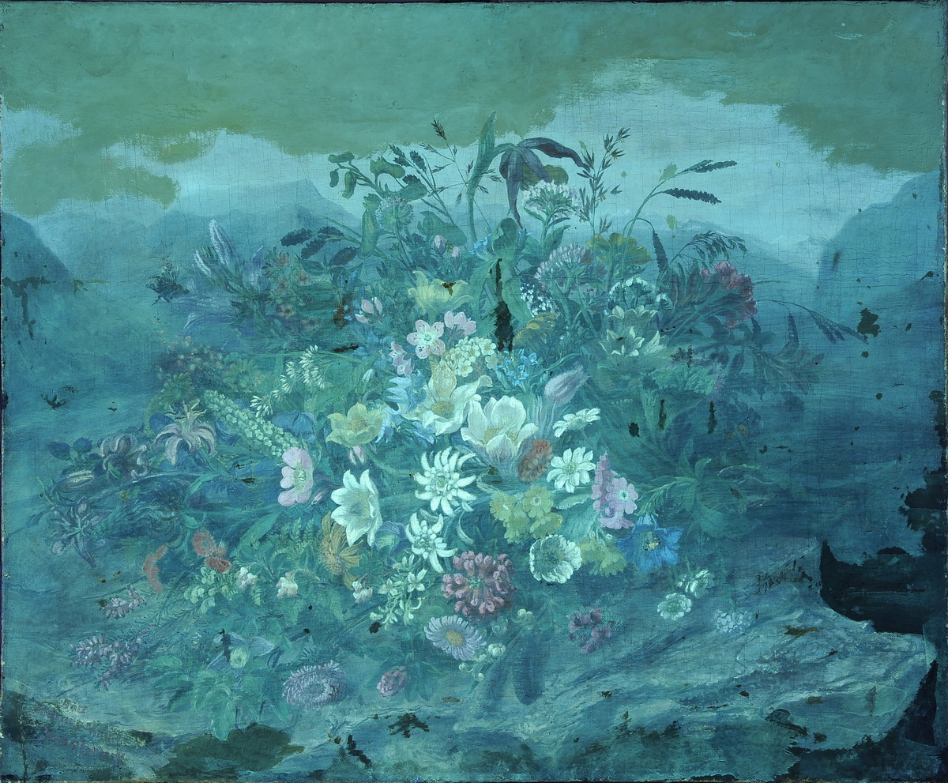
Снимок видимой люминесценции
С.В. Римская-Корсакова, С.В. Сирро ГРМ

Slide 4
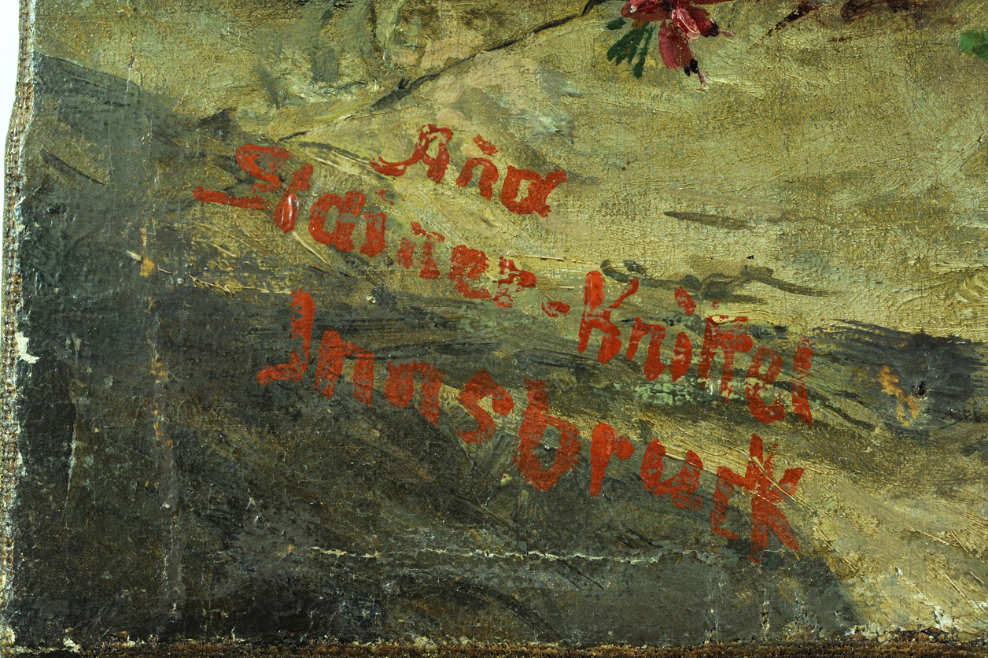
Фрагмент с авторской подписью
С.В. Римская-Корсакова, С.В. Сирро ГРМ

Slide 5
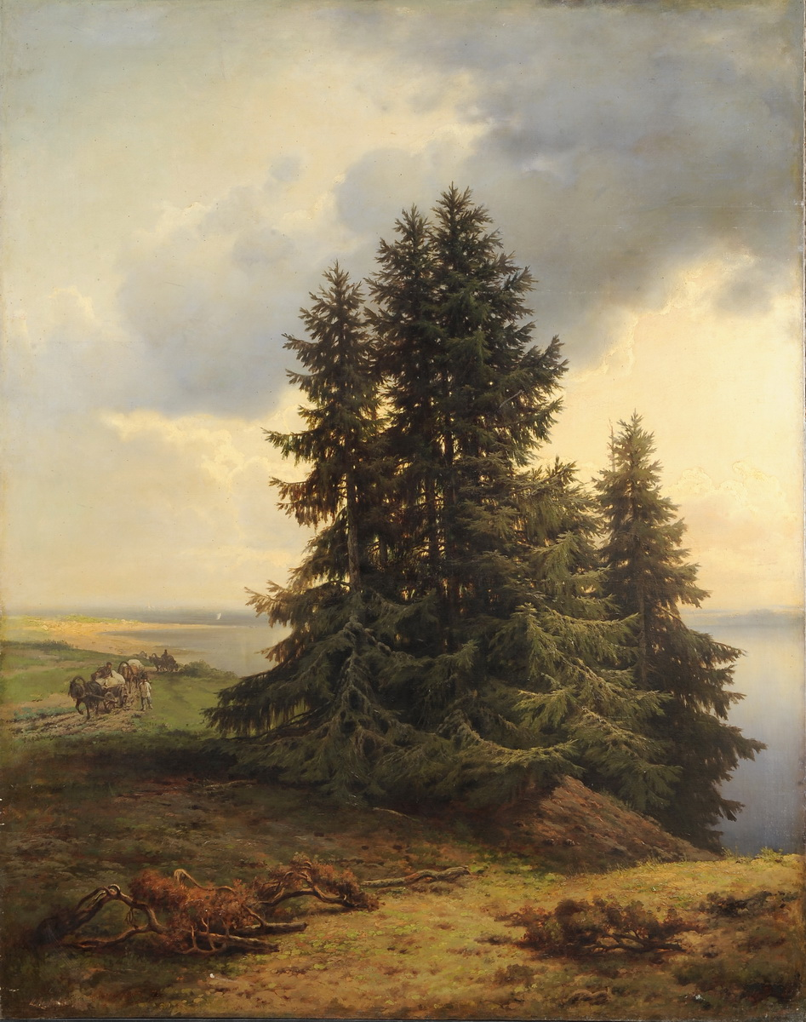
И.В. Волков. После дождя. 1876. ГРМ
С.В. Римская-Корсакова, С.В. Сирро ГРМ

Slide 6
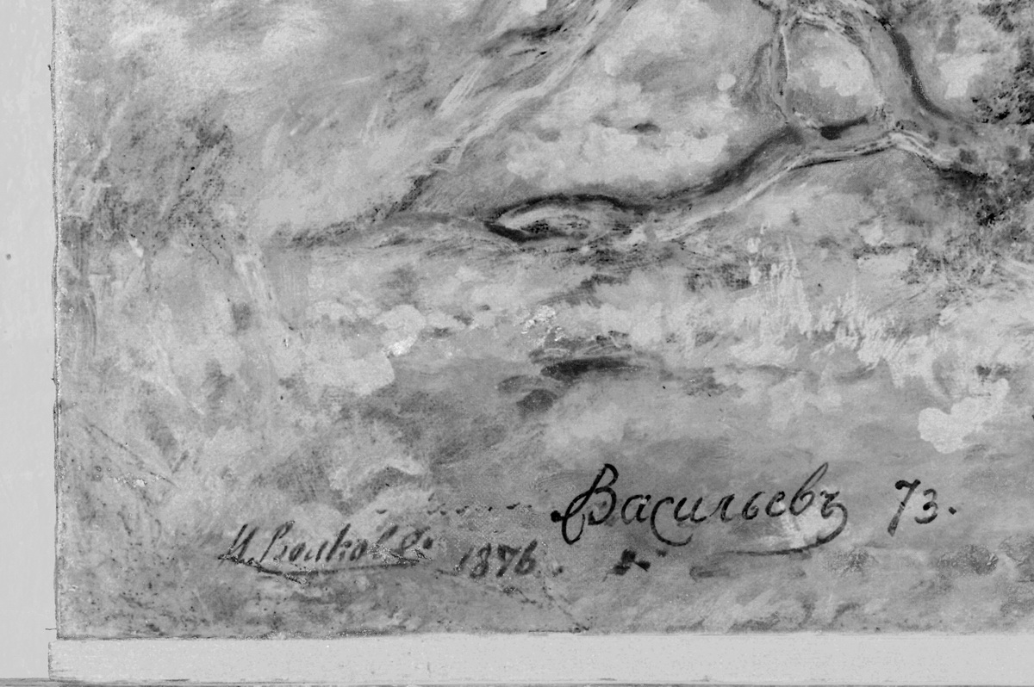
Фрагмент с подписями. Снимок в ИК-области спектра
С.В. Римская-Корсакова, С.В. Сирро ГРМ

Slide 7
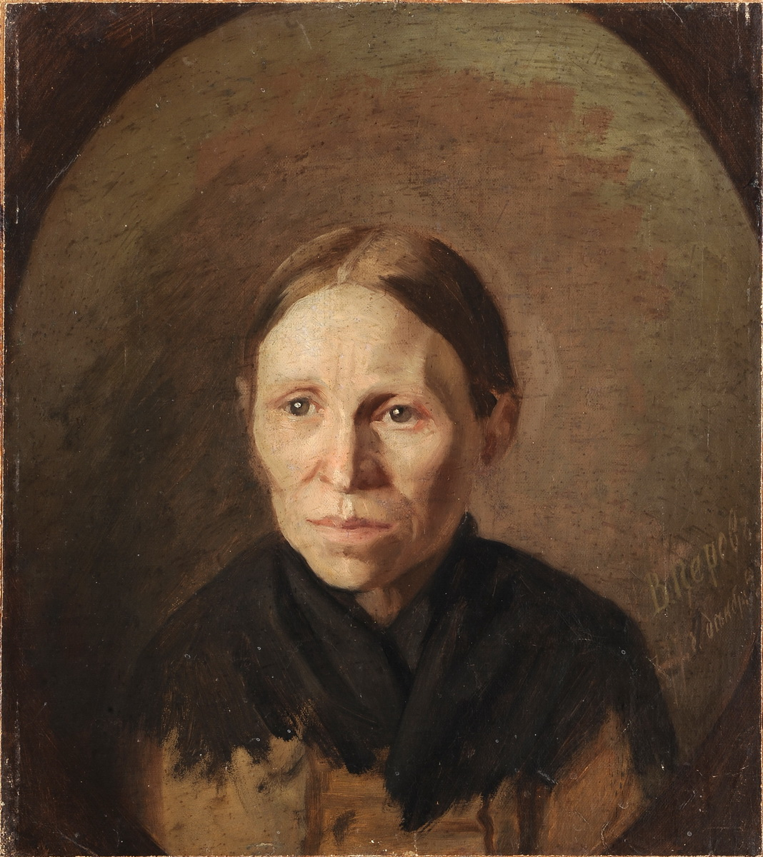
И.П. Богданов. «Портрет неизвестной с платком на плечах». 1877. ГРМ
С.В. Римская-Корсакова, С.В. Сирро ГРМ

Slide 8
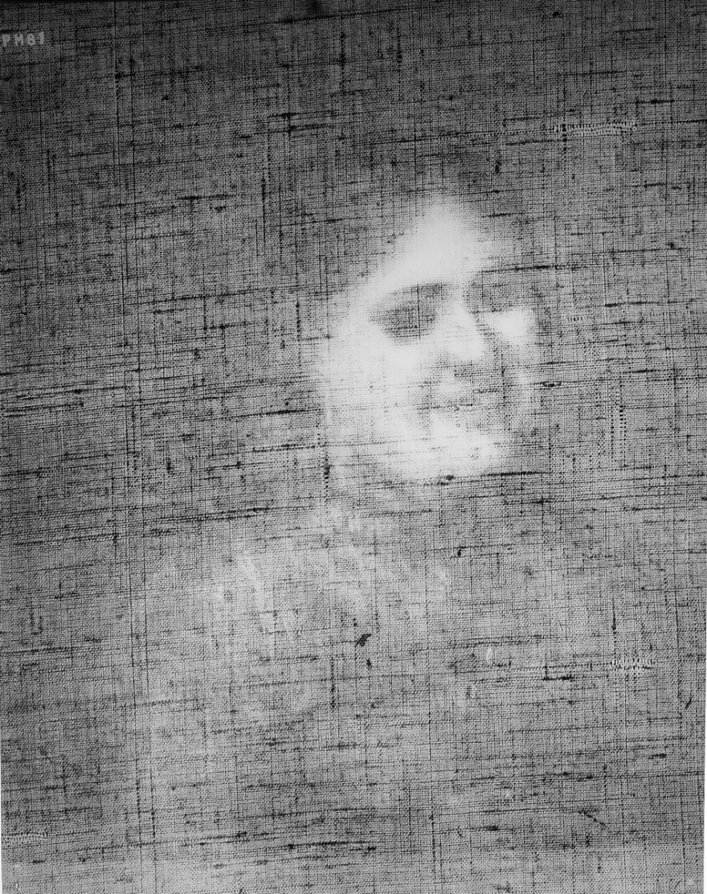
Рентгенограмма
С.В. Римская-Корсакова, С.В. Сирро ГРМ

Slide 9
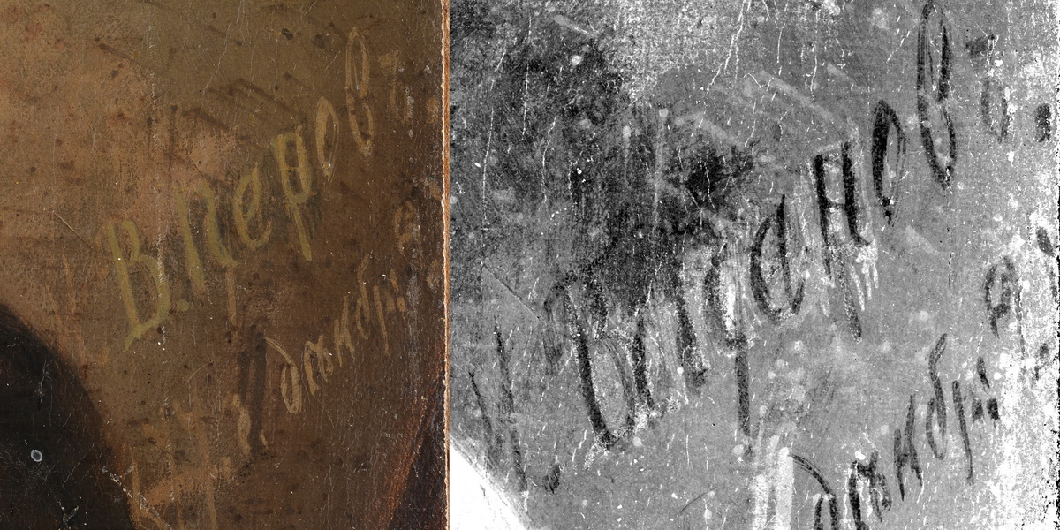
Фрагмент с подписями
С.В. Римская-Корсакова, С.В. Сирро ГРМ

Slide 10
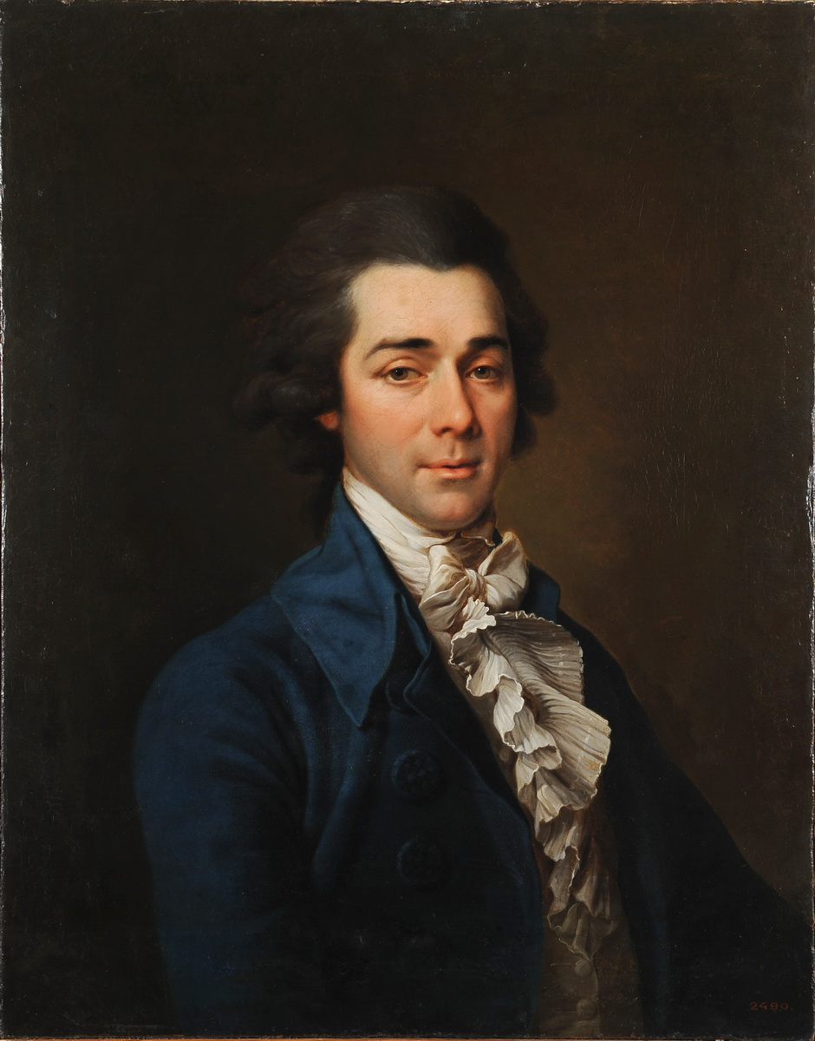
Д.Г. Левицкий. Портрет Н.А. Львова. 1789. ГРМ
С.В. Римская-Корсакова, С.В. Сирро ГРМ

Slide 11
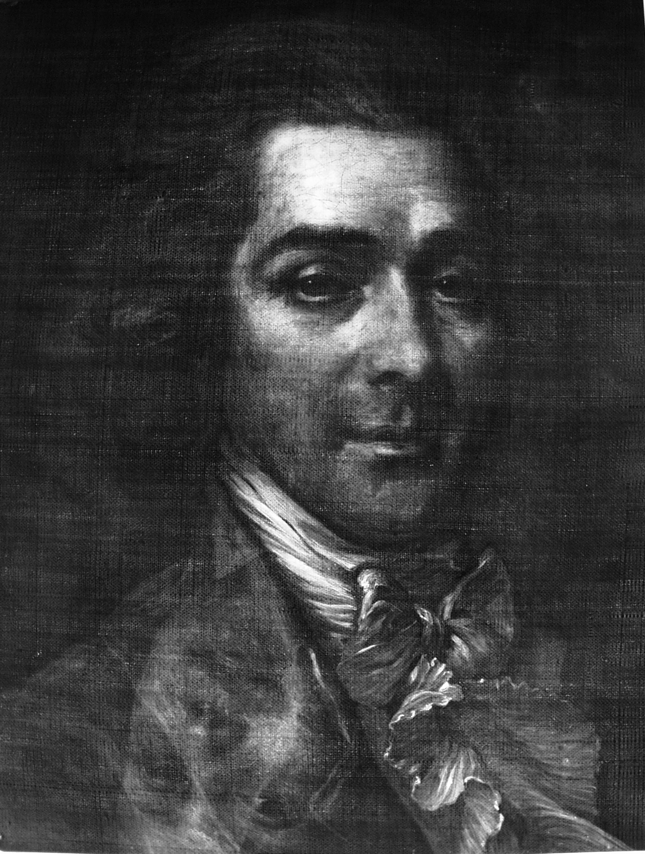
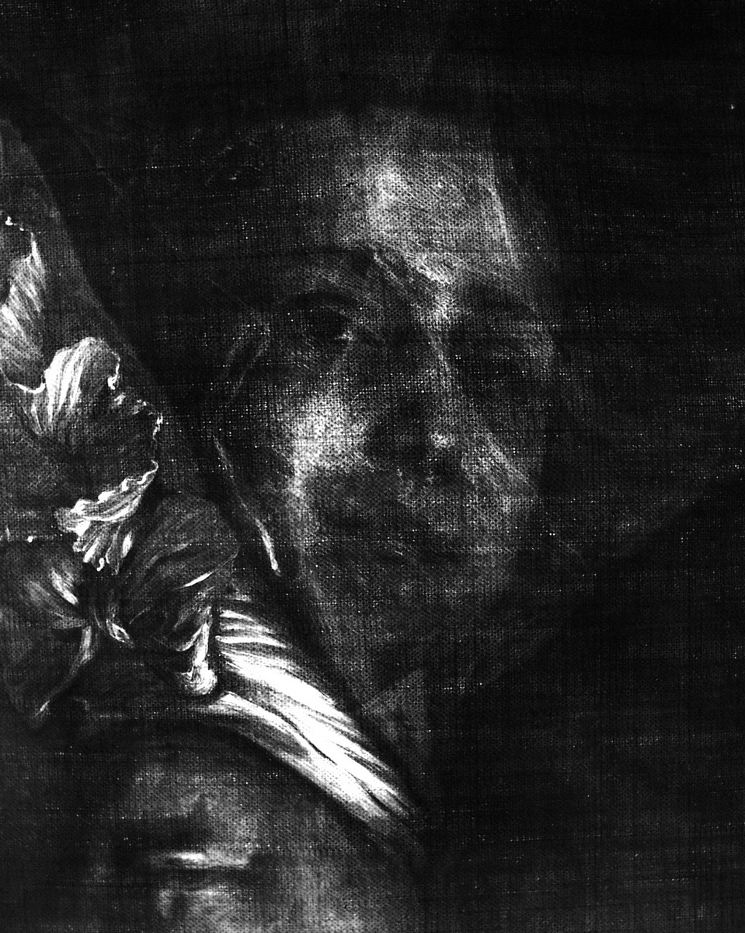
Рентгенограммы
С.В. Римская-Корсакова, С.В. Сирро ГРМ

Slide 12
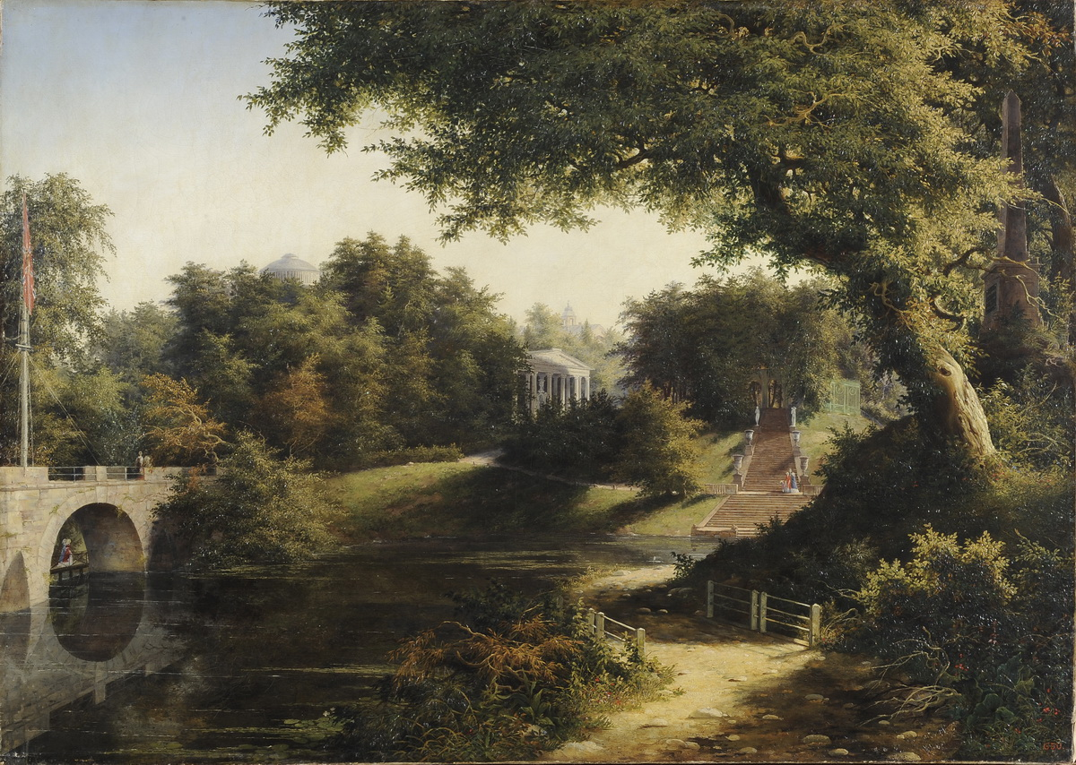
А.Я. Волосков. «Вид в Павловском парке». 1845. ГРМ
С.В. Римская-Корсакова, С.В. Сирро ГРМ

Slide 13
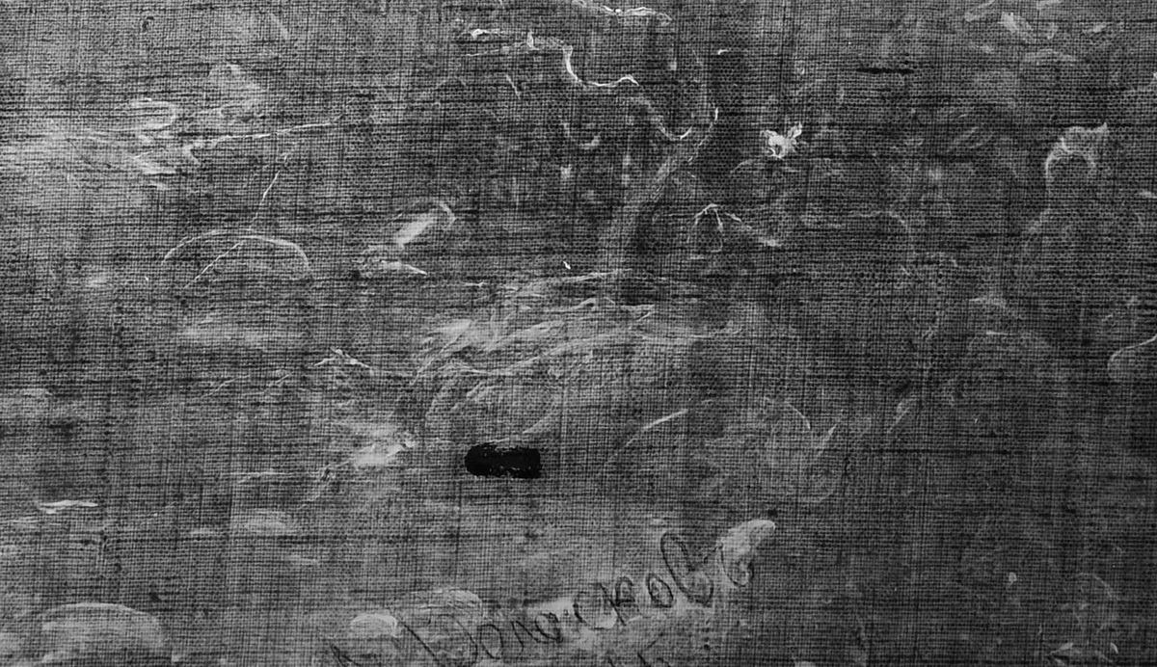
Рентгенограмма
С.В. Римская-Корсакова, С.В. Сирро ГРМ

Slide 14
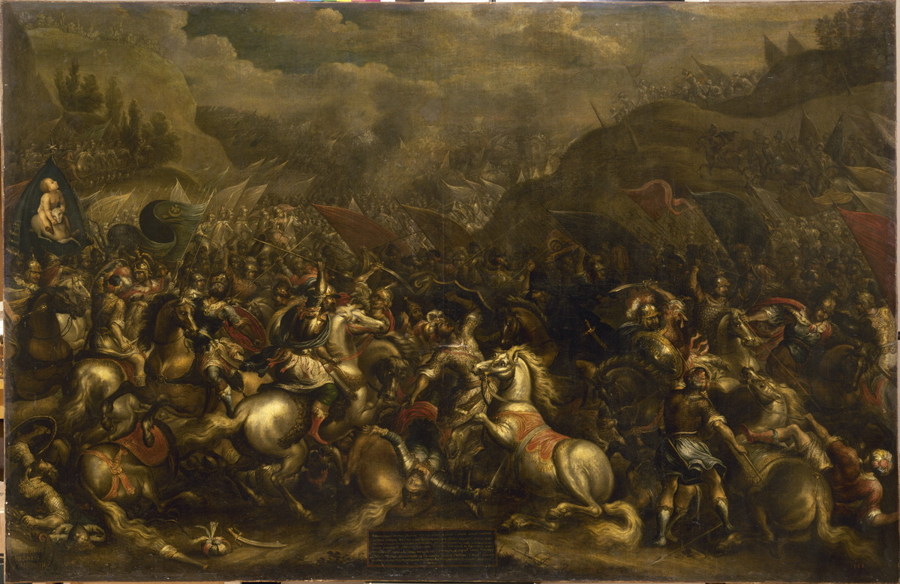
НХ. «Победа израильтян над амаликитянами». ГРМ
С.В. Римская-Корсакова, С.В. Сирро ГРМ

Slide 15
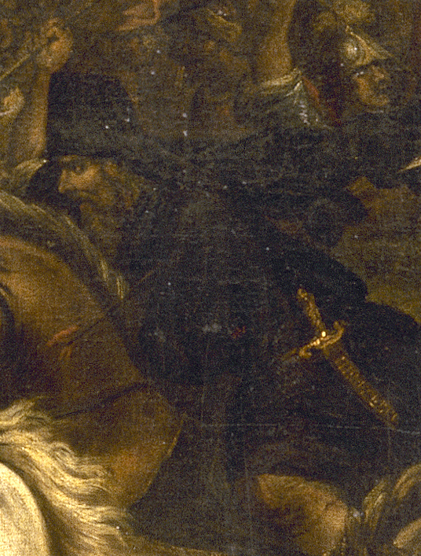
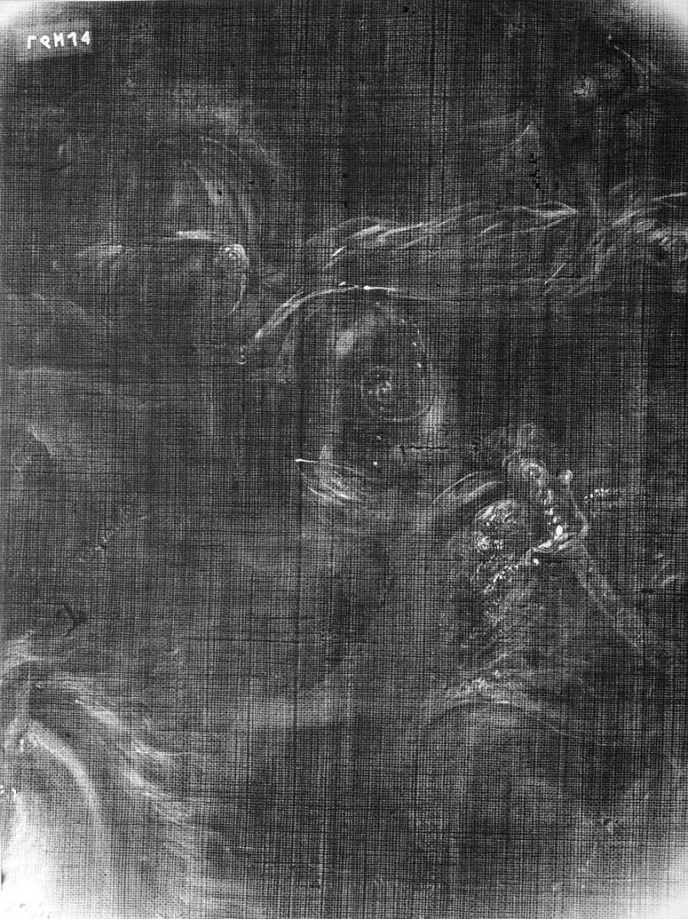
Фрагмент Фигура Пересвета. Рентгенограмма
С.В. Римская-Корсакова, С.В. Сирро ГРМ

Slide 16
Фрагмент со слонами и боевыми башнями Снимок в ИК-области спектра
С.В. Римская-Корсакова, С.В. Сирро ГРМ
Фрагмент гравюры А. Темпесты

Slide 17
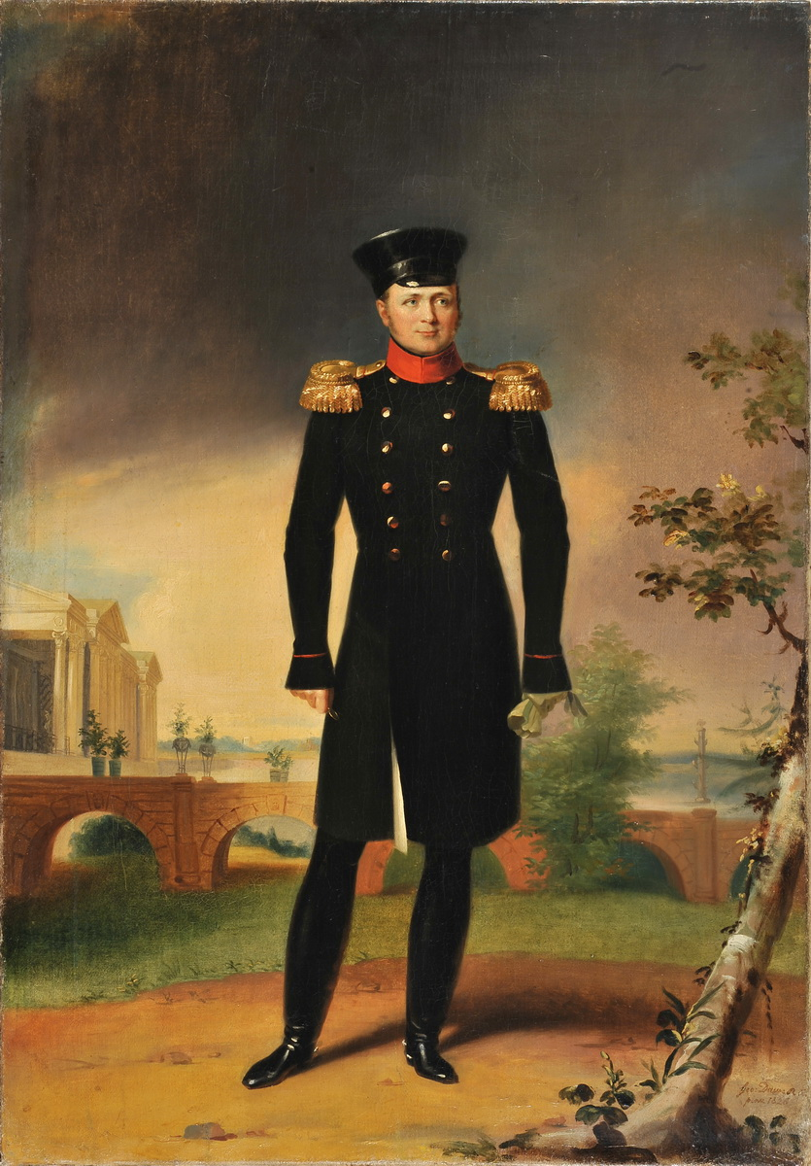
Дж. Э. Доу. Портрет Александра I на фоне Камероновой галереи. ГРМ
С.В. Римская-Корсакова, С.В. Сирро ГРМ

Slide 18
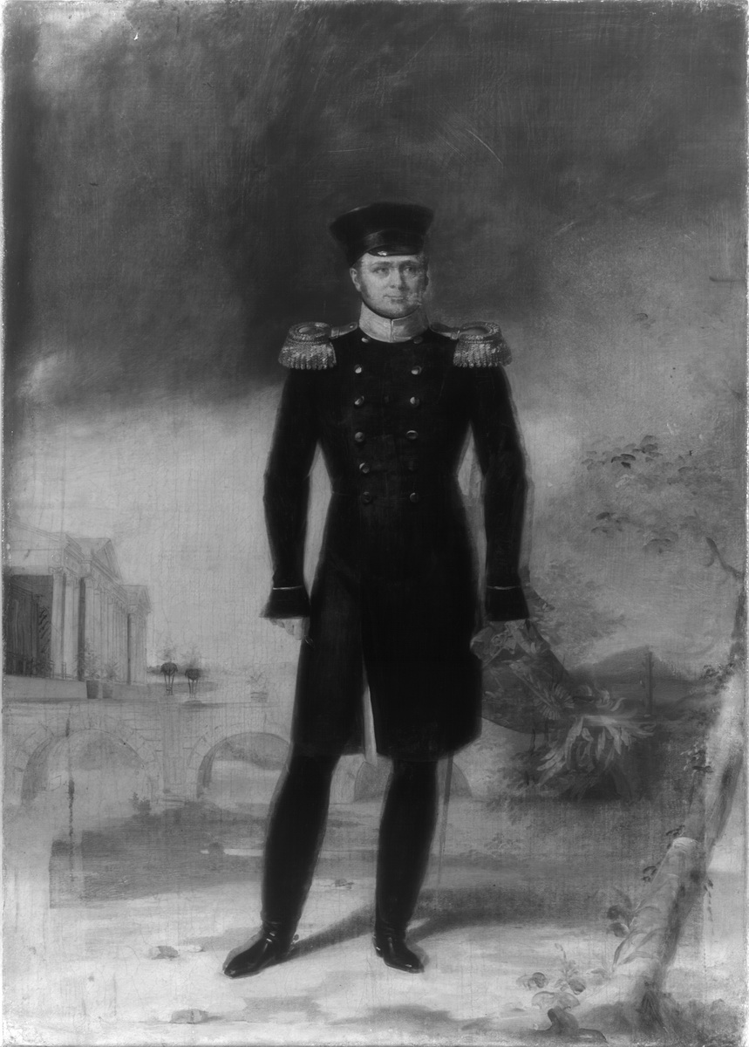
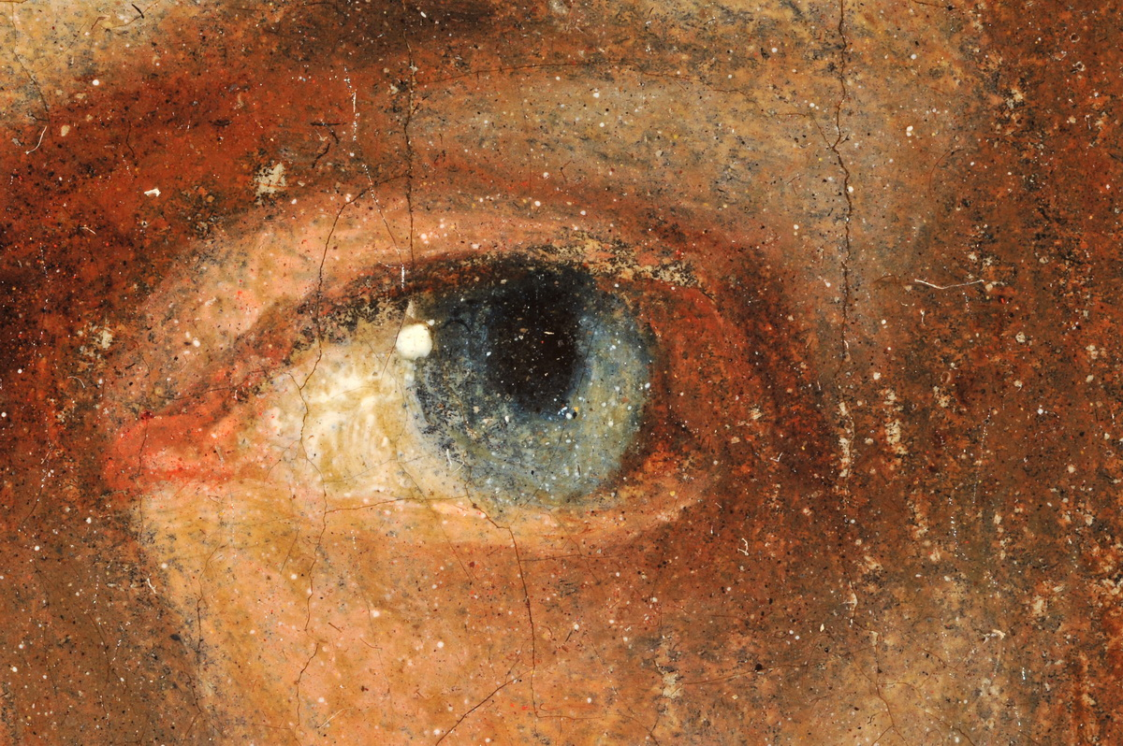
Снимок в ИК-области спектра и фрагмент (снимок с микроскопа)
С.В. Римская-Корсакова, С.В. Сирро ГРМ

Slide 19
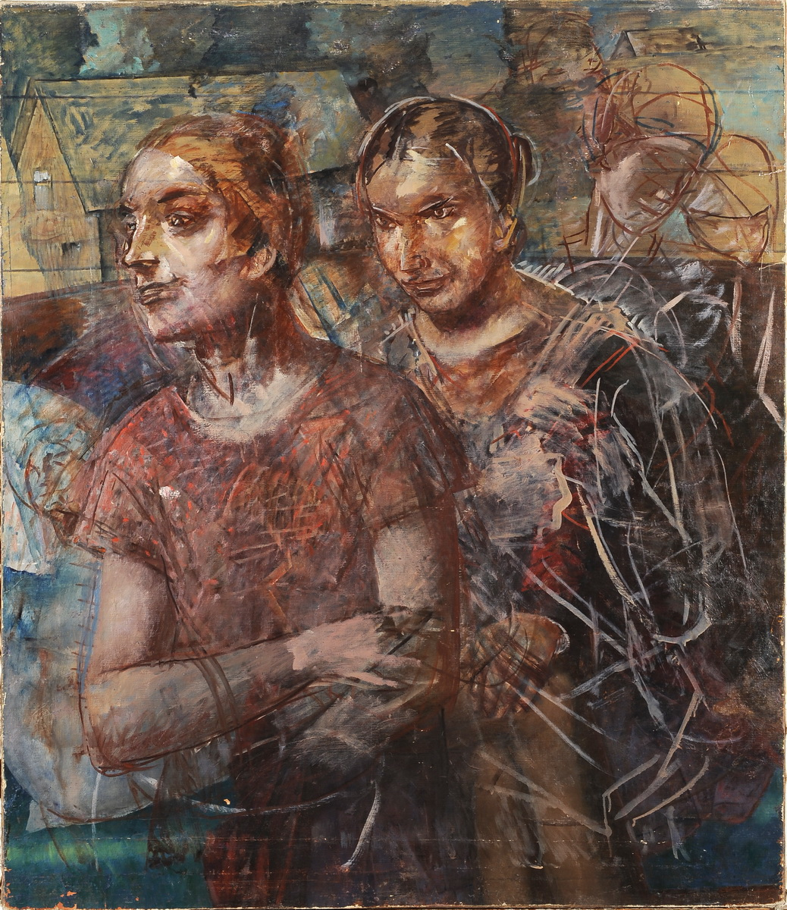
К.С. Петров-Водкин. Колхозницы. Эскиз 1937-3[9]. ГРМ
С.В. Римская-Корсакова, С.В. Сирро ГРМ

Slide 20
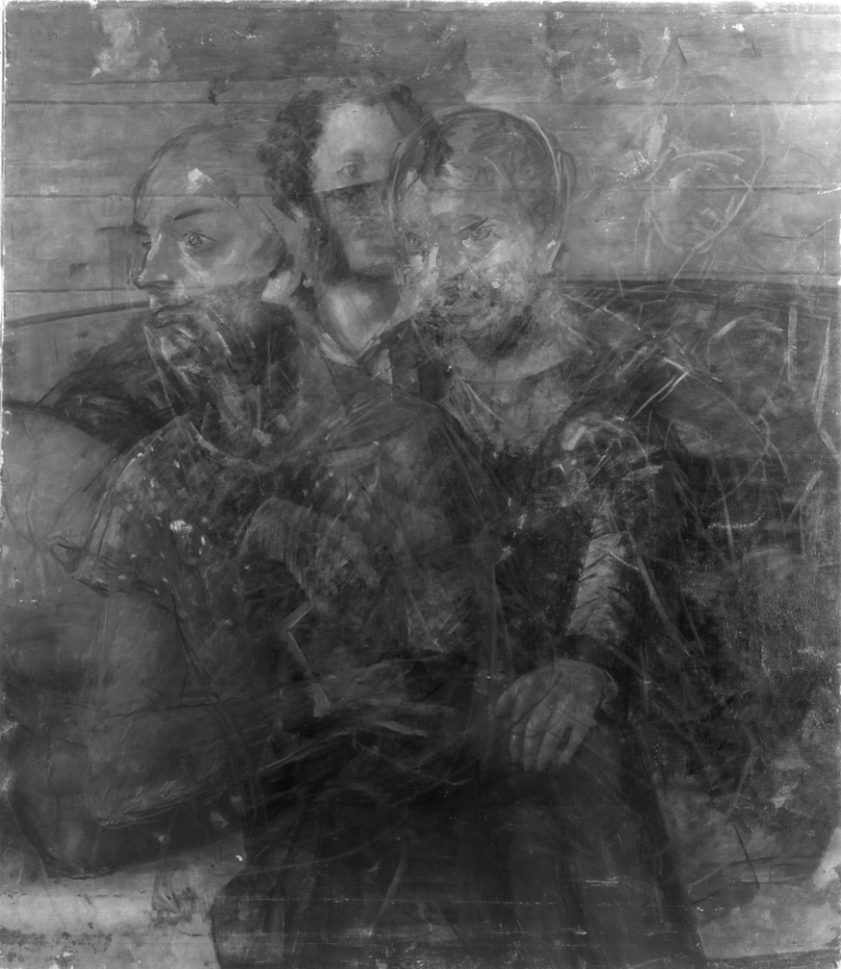
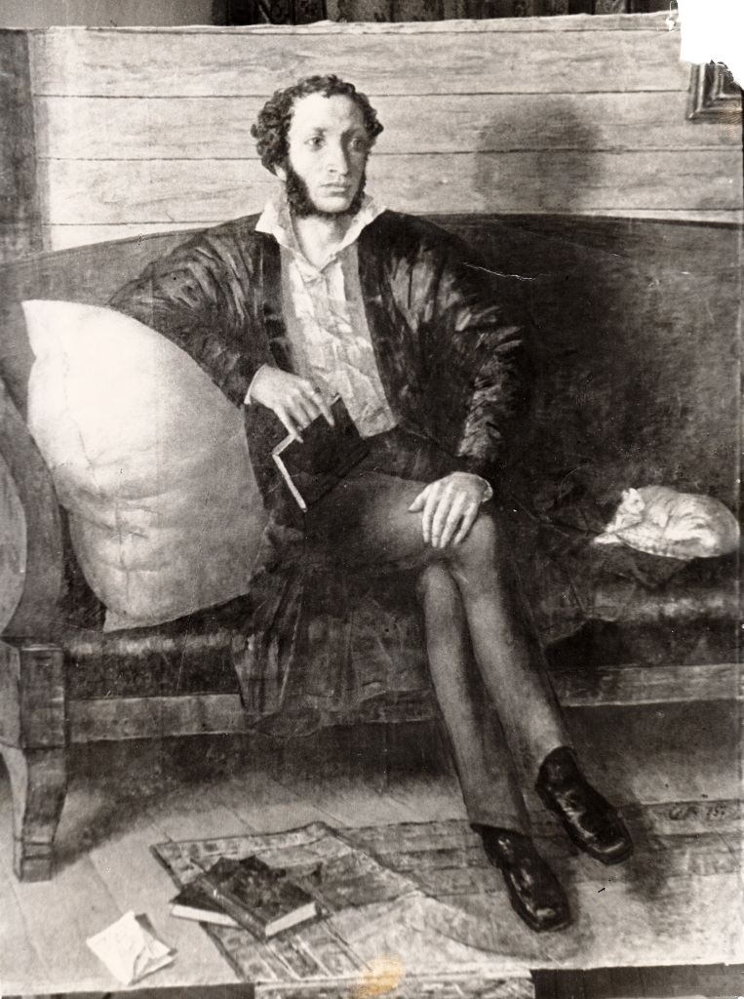
Снимок в ИК-области спектра Пушкин в Болдине. Фотография. 1930-е
С.В. Римская-Корсакова, С.В. Сирро ГРМ

Slide 21
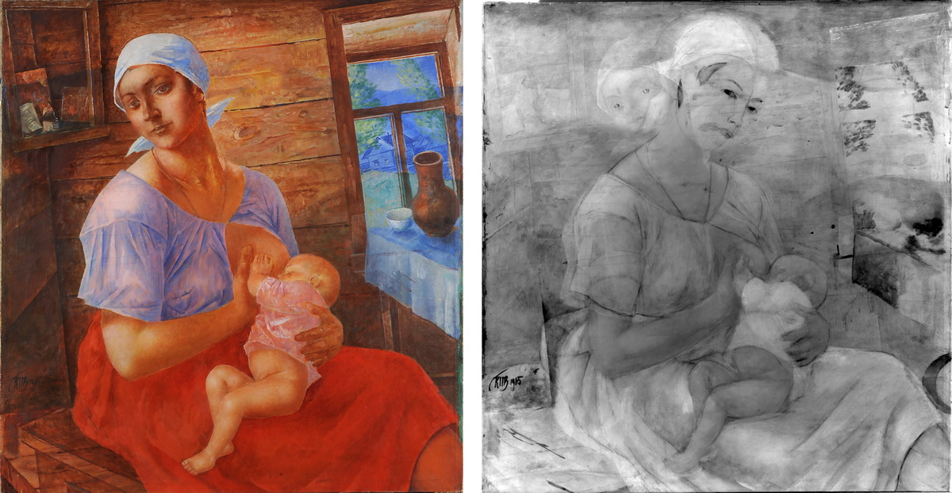
К.С. Петров-Водкин. Мать. 1915. ГРМ Снимок в ИК-области спектра
С.В. Римская-Корсакова, С.В. Сирро ГРМ

Slide 22
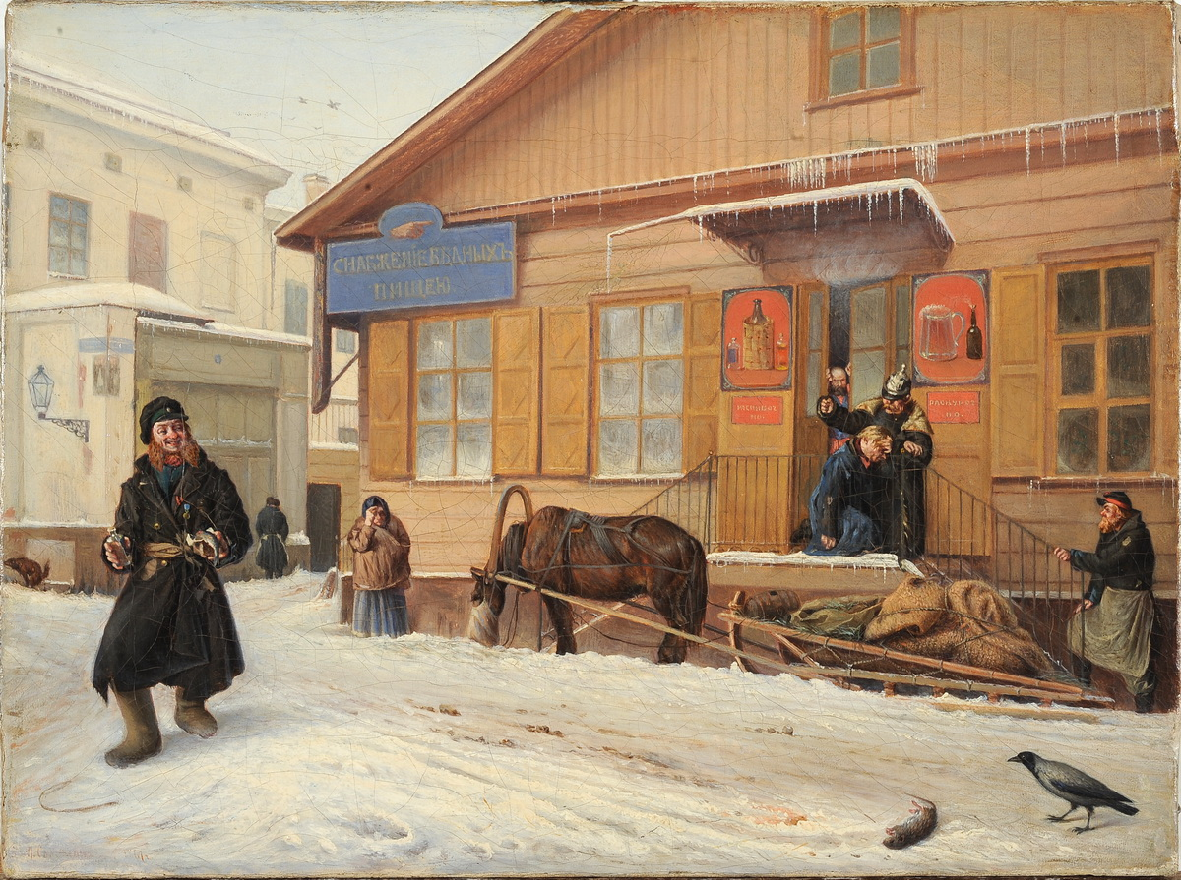
Г.С. Дестунис (?). У питейного дома. 1867. ГРМ
С.В. Римская-Корсакова, С.В. Сирро ГРМ

Slide 23
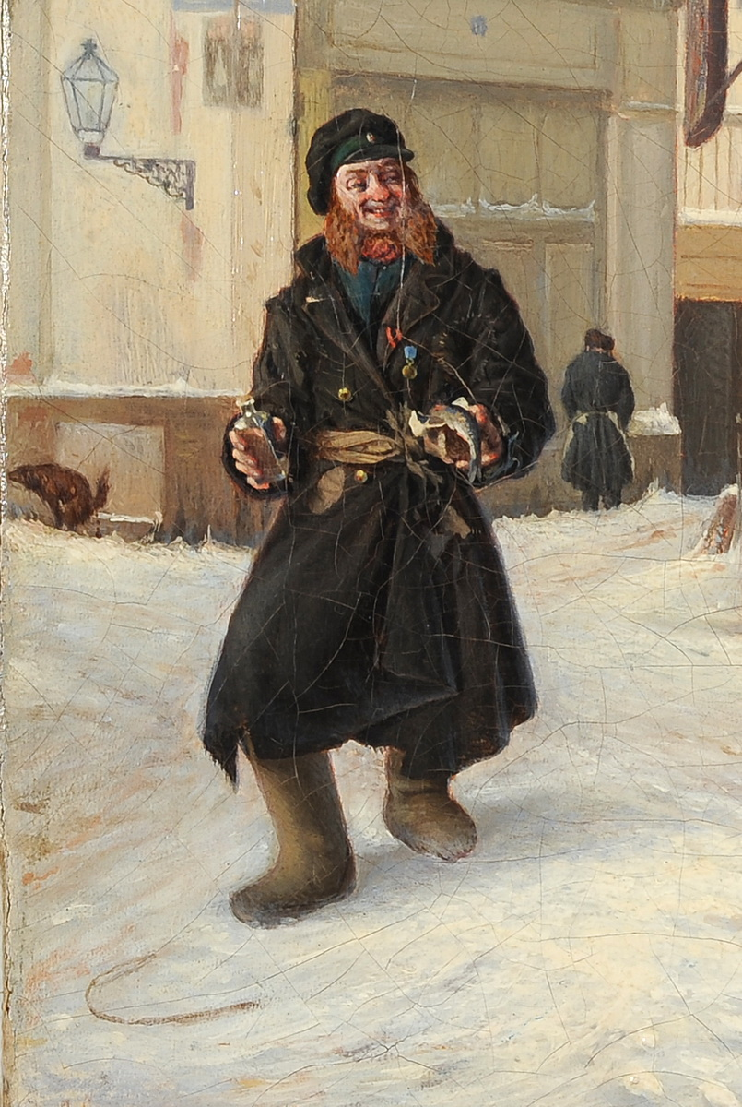
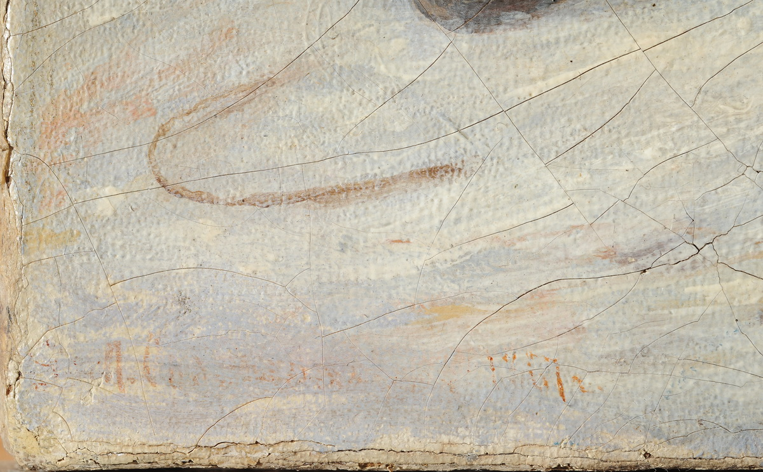
Фрагменты
С.В. Римская-Корсакова, С.В. Сирро ГРМ

Slide 24
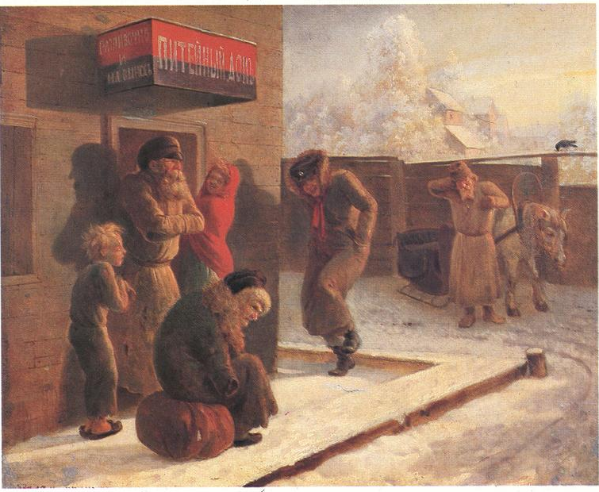
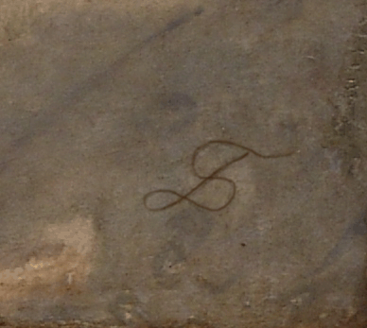
Г.С. Дестунис (?). У питейного дома. 1875. ГТГ
С.В. Римская-Корсакова, С.В. Сирро ГРМ

Slide 25
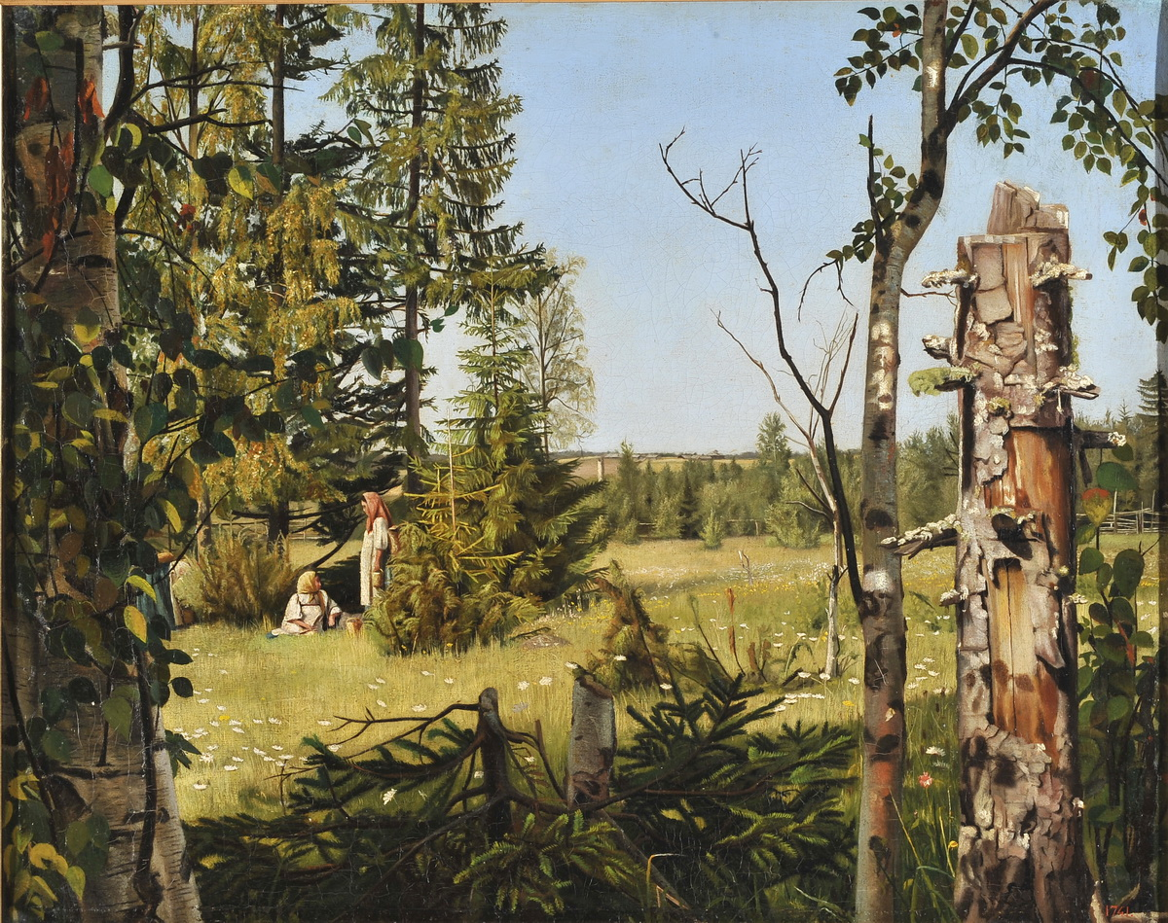
А.И. Морозов. Летний пейзаж. ГРМ
С.В. Римская-Корсакова, С.В. Сирро ГРМ

Slide 26
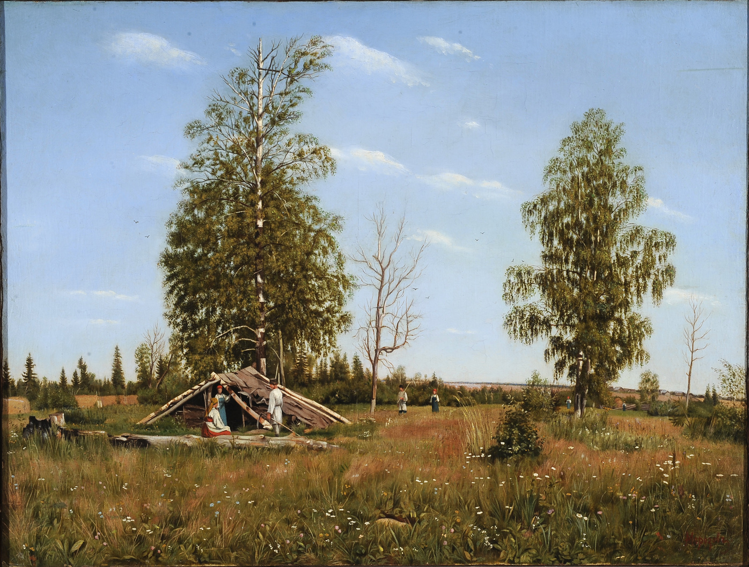
А.И. Морозов. Отдых во время сенокоса. ГРМ
С.В. Римская-Корсакова, С.В. Сирро ГРМ

Slide 27
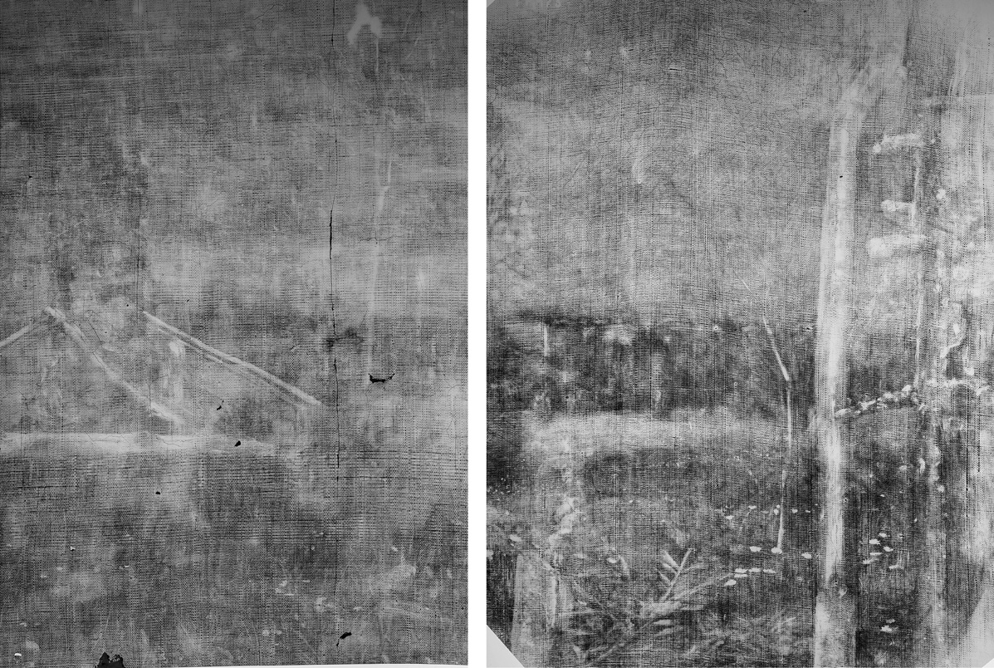
Отдых во время сенокоса Летний пейзаж Рентгенограммы
С.В. Римская-Корсакова, С.В. Сирро ГРМ

Slide 28
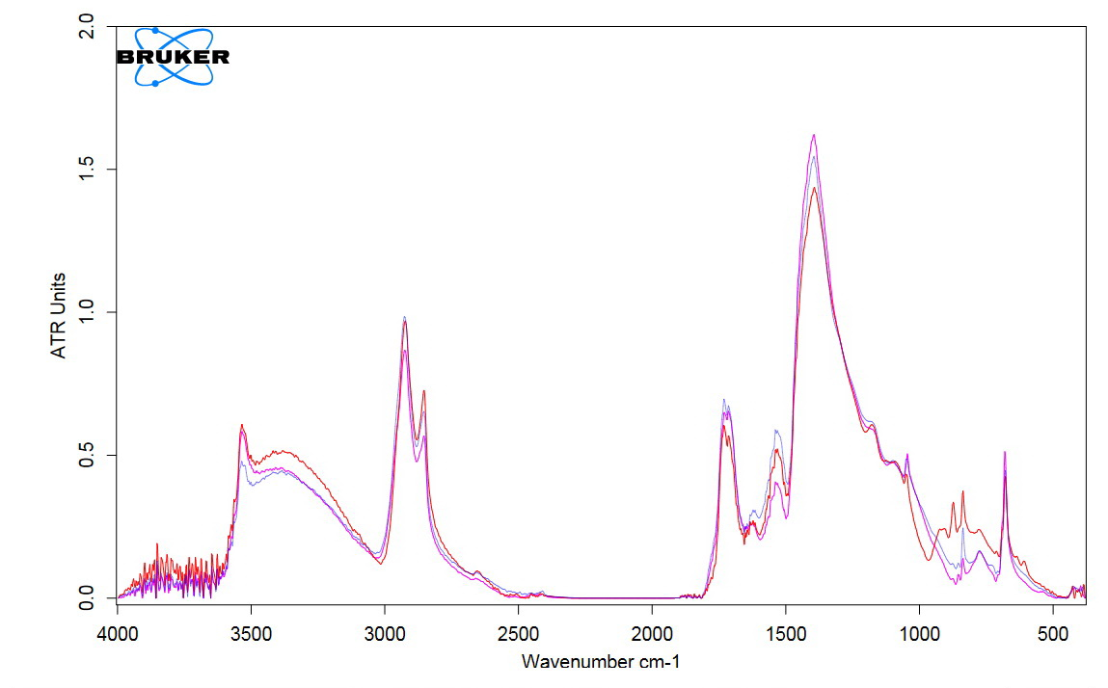
Инфракрасные спектры белил с трех произведений
С.В. Римская-Корсакова, С.В. Сирро ГРМ

Slide 29
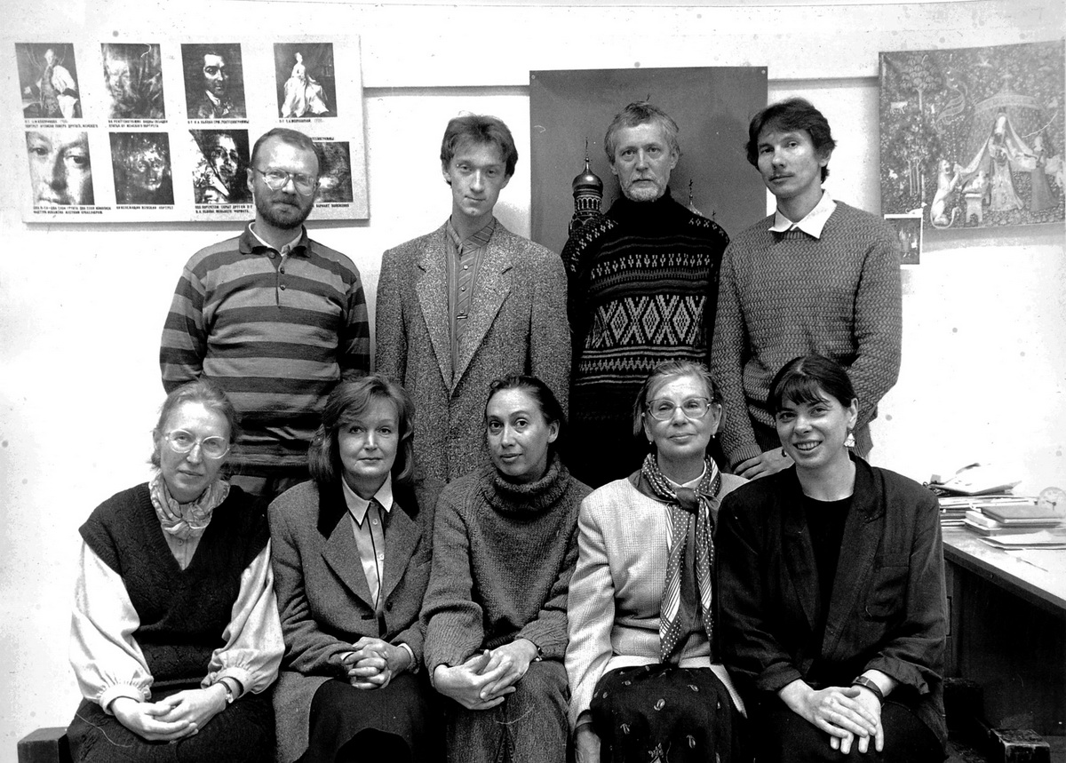
Сотрудники Отдела технологических исследований. Фотография. 1990-е
С.В. Римская-Корсакова, С.В. Сирро ГРМ

Slide 30
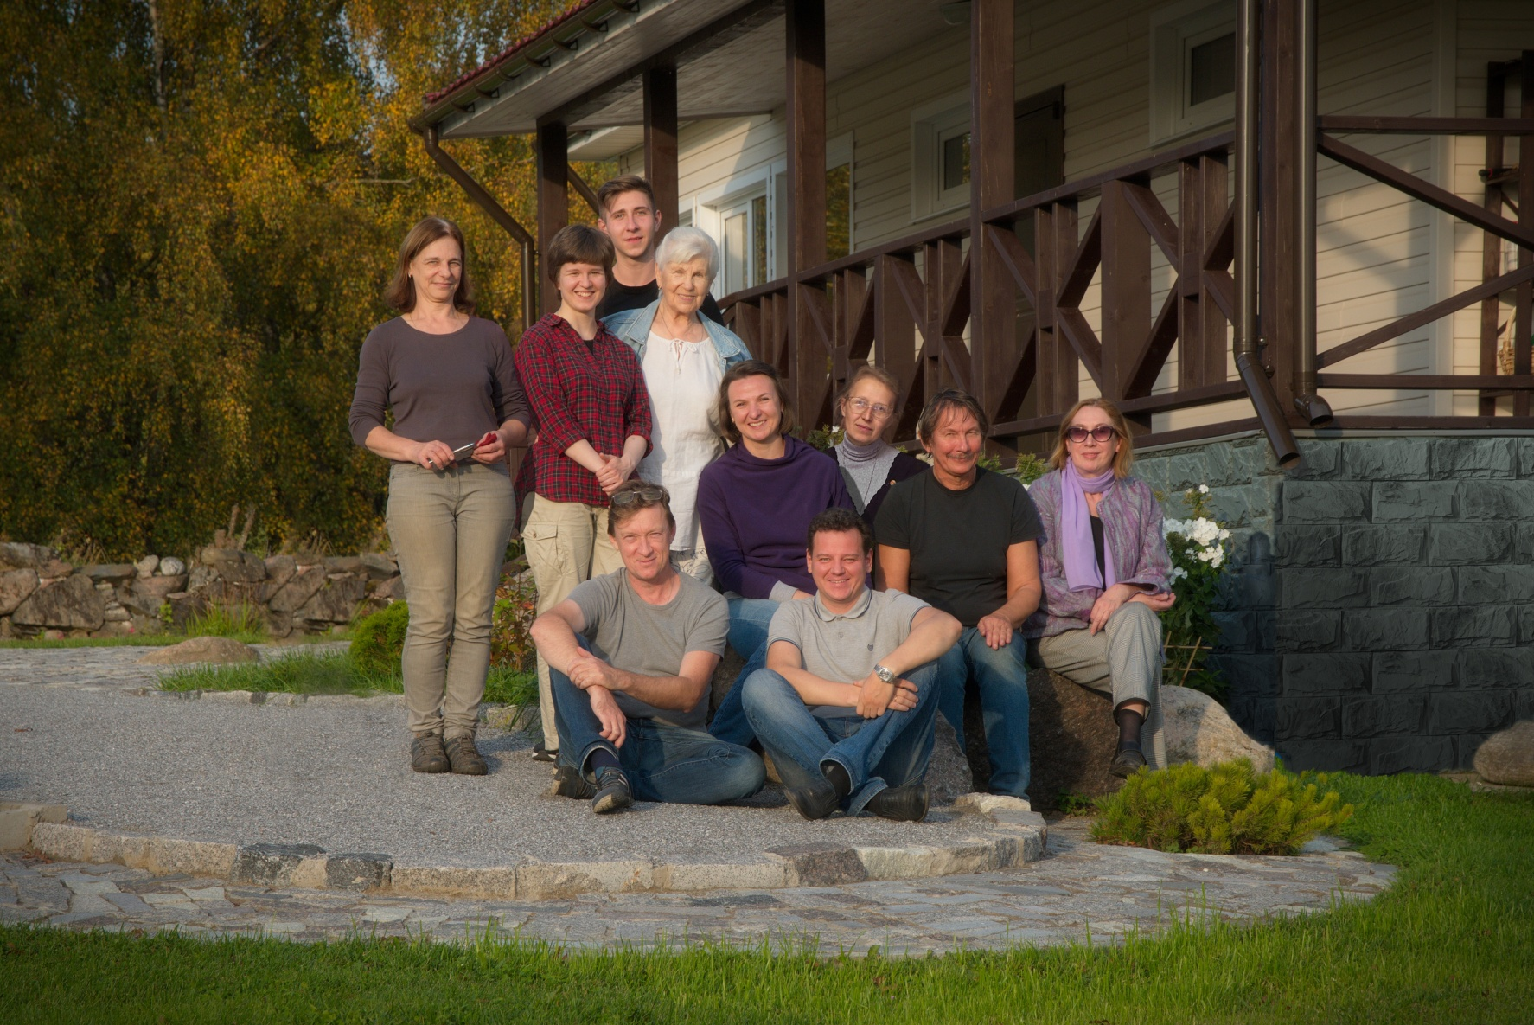
Сотрудники Отдела технологических исследований. Фотография. 2020
С.В. Римская-Корсакова, С.В. Сирро ГРМ

Slide 31
С.В. Римская-Корсакова, С.В. Сирро ГРМ
Спасибо за внимание!

